Slide 1

مشروع التخرج
مشروع تخرج حسين أحمد
نظام إدارة مدرسية هجين
تشغيل محلي دون إنترنت وسحابي عبر بايثون أني وير
حسين طارق حسين أحمد
الرقم الجامعي: 1320222455 المشرف: د. عبد الباسط عبد الله المصري
جامعة الأقصى كلية تكنولوجيا المعلومات أكتوبر 2026
Notes:
مشروع تخرج حسين أحمد. إعداد الطالب حسين طارق حسين أحمد، الرقم الجامعي 1320222455، بإشراف الدكتور عبد الباسط عبد الله المصري. تتطابق هذه البيانات مع تقرير المشروع.

Slide 2
01 خلفية المشروع
مشكلة تشتت السجلات المدرسية
سجلات الطلاب
الشؤون المالية
تتكرر البيانات بين الأوراق والجداول الإلكترونية
تختلط مفاهيم الرسوم والديون والإيصالات
السجلات الأكاديمية
التواصل
سجلات الحضور والعلامات غير مترابطة
يحتاج اختيار المستلمين إلى مراجعة بشرية
الحل المقترح
ملف موحد للطالب، وقواعد واضحة، وسجل قابل للتتبع
مشروع تخرج حسين أحمد
02
Notes:
تنطلق المشكلة من تشتت ملفات الطلاب والرسوم والحضور والعلامات. يجمع النظام هذه المعلومات ويربطها بالطالب مع حفظ السجل السابق وإتاحة المراجعة البشرية للتواصل.

Slide 3
02 أهداف المشروع
أهداف المشروع
01
ملف موحد للطالب
02
حفظ السجل السابق
03
وضوح الحسابات
ربط بيانات الطالب والأسرة بالدراسة والمالية
أرشفة الطالب مع الاحتفاظ بمعاملاته السابقة
تمييز حالة الرسوم والديون والإيصالات المطبوعة
04
مرونة التسجيل
05
ضبط التواصل
06
طريقتا تشغيل
شعبة أساسية وعضويات في شعب إضافية
مراجعة المستلمين وتأكيدهم ثم الإرسال اليدوي
محليًا على ويندوز وسحابيًا عبر بايثون أني وير
مشروع تخرج حسين أحمد
03
Notes:
ترتبط هذه الأهداف بمعايير القبول واختبارات التكامل في تقرير المشروع. يحفظ النظام تاريخ الطالب ويميّز الرسوم عن الديون، ويدعم العضويات الإضافية والتشغيل المحلي والسحابي.

Slide 4
03 متطلبات النظام
نطاق النظام وقواعد العمل
الوحدات الأساسية
قواعد إلزامية
الطلاب وأولياء الأمور
الشعب والعضويات الإضافية
الحضور والعلامات
الرسوم الشهرية والإيصالات المطبوعة
الديون النقدية والدفعات
المستخدمون والنسخ الاحتياطي والتقارير
تتطلب الأرشفة تحديد السبب
استبعاد المؤرشفين من الحسابات النشطة
يبقى الإيصال مسودة حتى تأكيد الطباعة
فصل الديون النقدية عن الرسوم الشهرية
لا يرسل النظام رسائل نصية تلقائيًا
تستخدم النسخة التجريبية بيانات وهمية فقط
مشروع تخرج حسين أحمد
04
Notes:
الإرسال التلقائي للرسائل النصية معطّل في التشغيل المحلي والسحابي. تستخدم النسخة التجريبية بيانات وهمية فقط. تتطلب الأرشفة سببًا، ولا يعتمد الإيصال حتى تأكيد الطباعة.

Slide 5
الفصل الثاني
الدراسات والأنظمة السابقة
أنظمة قائمة
جيبون وأوبن إس آي إس يوفران وظائف مدرسية واسعة، والمقارنة هنا من الوثائق الرسمية.
دراسات ذات صلة
دراسة فيشر وزملائه تناولت الاستخدام والأثر، ودراسة تيليم وأفيدوف تناولت العلاقات الإدارية.
إضافة المشروع
نموذج عربي صغير بقواعد أرشفة وإيصالات وتواصل يدوي قابلة للتتبع والاختبار.
مشروع تخرج حسين أحمد
Notes:
مراجع الفصل الثاني: Visscher et al. (2003), https://doi.org/10.1111/1467-8535.00332; Telem & Avidov (1995), https://doi.org/10.1080/08886504.1995.10782164; https://gibbonedu.org/; https://opensis.com/features. لا تثبت المقارنة تفوقًا عامًا أو غياب الوظائف من الأنظمة الأخرى.

Slide 6
الفصل الثالث
منهجية التطوير ومصادر المتطلبات
تطوير تكراري للنموذج الأولي
فحص النظام، وصياغة شروط القبول، ونمذجة الإجراءات، ثم اختبار السلوك.
مصادر موثقة
الكود وقاعدة البيانات وملفات التشغيل والاختبارات هي مصادر المتطلبات المستخدمة.
حدود الدراسة
لم تُنفذ مقابلات أو استبانات موثقة، ولا توجد نتائج مقاسة لقابلية الاستخدام.
مشروع تخرج حسين أحمد
Notes:
المنهج العملي هو التطوير التكراري، ويستفاد من إطار علم التصميم في تنظيم التقرير. Peffers et al. (2007), https://doi.org/10.2753/MIS0742-1222240302. لا ندعي تنفيذ سكرم رسمي أو تجربة ميدانية.

Slide 7
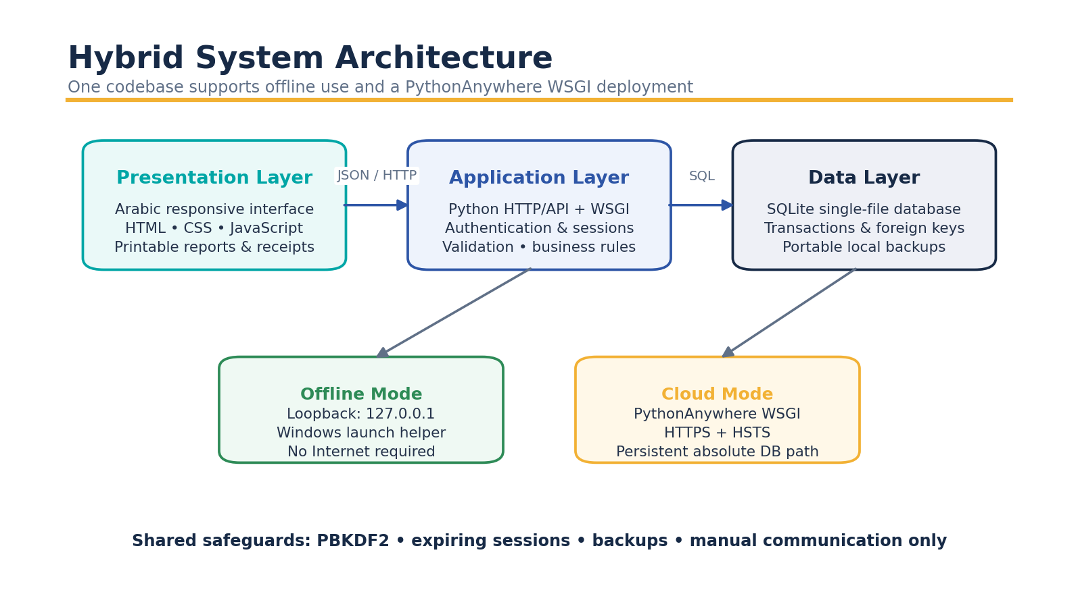
04 بنية النظام
كود موحد للتشغيل المحلي والسحابي
بنية النظام الهجين
كود واحد يدعم التشغيل المحلي والاستضافة السحابية
طبقة العرض
طبقة التطبيق
طبقة البيانات
واجهة عربية متجاوبة
صفحات ويب وتنسيق وجافاسكربت
تقارير وإيصالات قابلة للطباعة
طلبات الويب
خادم بايثون وواجهة برمجية
المصادقة وإدارة الجلسات
التحقق من البيانات وقواعد العمل
استعلامات
قاعدة إس كيو لايت في ملف واحد
المعاملات والمفاتيح الخارجية
نسخ احتياطية محلية قابلة للنقل
التشغيل المحلي
التشغيل السحابي
العنوان المحلي: 127.0.0.1
أداة تشغيل على ويندوز
لا يحتاج إلى الإنترنت
بايثون أني وير ومحوّل خادم الويب
اتصال مشفر وإلزام الاتصال الآمن
مسار دائم ومطلق لقاعدة البيانات
حماية مشتركة: تجزئة كلمات المرور، وجلسات مؤقتة، ونسخ احتياطية، وتواصل يدوي
مشروع تخرج حسين أحمد
07
Notes:
توضح البنية طبقات العرض والتطبيق والبيانات، مع كود موحد للتشغيل المحلي والسحابي. المصادر: توثيق خادم بايثون https://docs.python.org/3/library/http.server.html ودليل تطبيقات بايثون أني وير https://help.pythonanywhere.com/pages/WebAppBasics/ ومحوّل خادم الويب وإعدادات المشروع.

Slide 8
الفصل الرابع
نماذج التصميم المطلوبة
حالات الاستخدام والفئات
توضح الأدوار والوظائف وعلاقات مجال المدرسة. مخطط الفئات مفاهيمي وليس قائمة أصناف بايثون.
التسلسل والحالات والأنشطة
تشرح تسجيل الدفعة، وبقاء الإيصال مسودة، وتأكيد الطباعة، ومراجعة المستلمين.
مخطط قاعدة البيانات
يوضح الكيانات والمفاتيح والعلاقات، مع بيان القيود الفعلية في المخطط المنفذ.
مشروع تخرج حسين أحمد
Notes:
يتضمن التقرير مخططات UML الخمسة ومخطط ERD. FeeID مع FeeKind مرجع شرطي في التطبيق، وParentStudents يفرض حاليًا رابط ولي أمر واحد كحد أقصى لكل طالب.

Slide 9
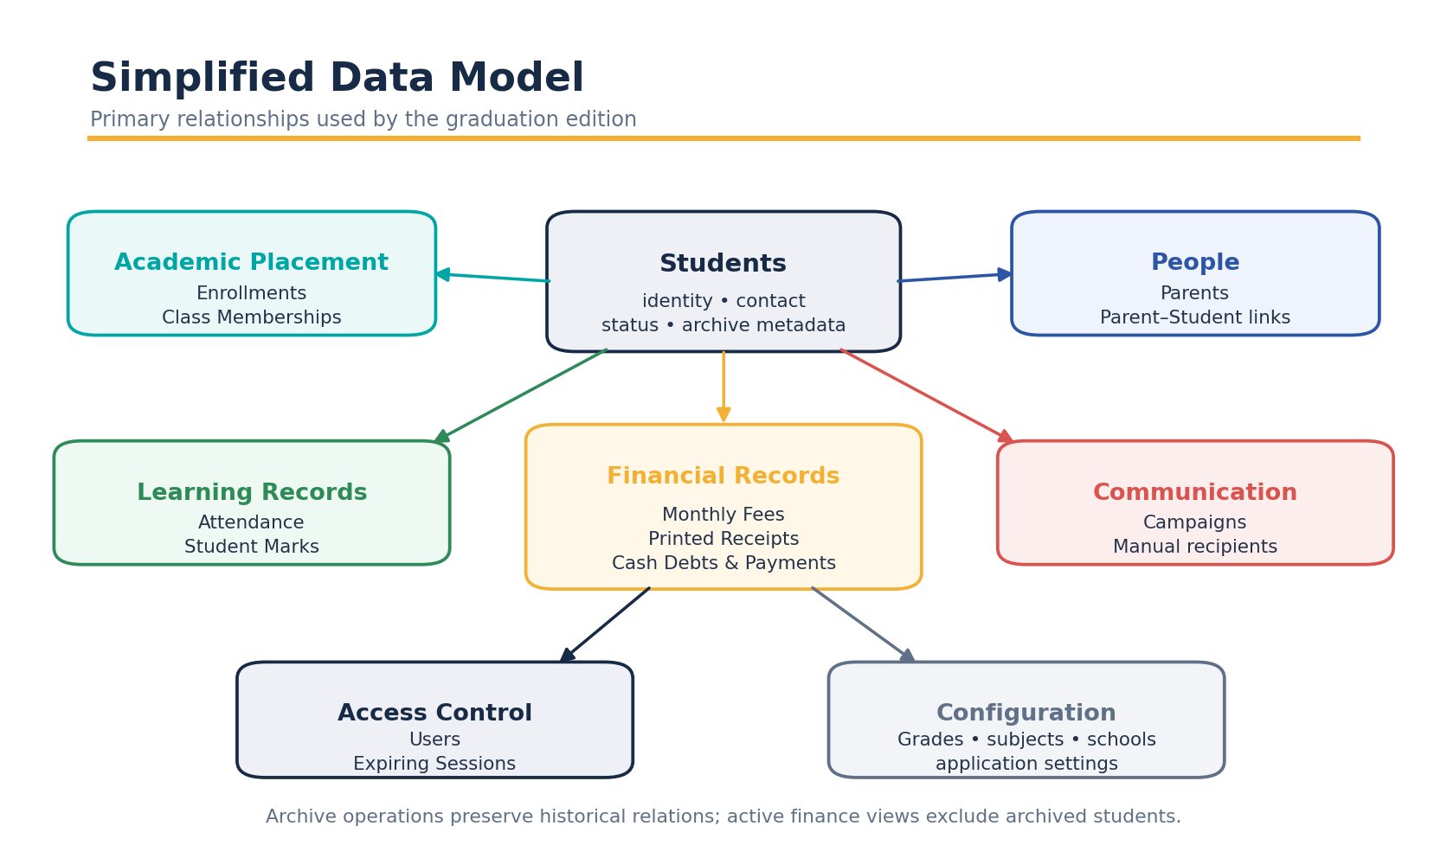
05 تصميم البيانات
الطالب محور نموذج البيانات
العلاقات الرئيسية في نموذج البيانات
التسجيل الأكاديمي
الطلاب
أولياء الأمور
التسجيلات
عضويات الشعب
الهوية وبيانات الاتصال
الحالة وبيانات الأرشفة
بيانات أولياء الأمور
روابطهم بالطلاب
السجلات التعليمية
السجلات المالية
التواصل
الحضور
علامات الطلاب
الرسوم الشهرية
الإيصالات المطبوعة
الديون النقدية والدفعات
الحملات
المستلمون للإرسال اليدوي
التحكم في الوصول
الإعدادات
المستخدمون
الجلسات محددة الصلاحية
الصفوف والمواد والمدارس
إعدادات التطبيق
الأرشفة تحفظ العلاقات السابقة، والحسابات النشطة تستبعد الطلاب المؤرشفين
مشروع تخرج حسين أحمد
09
Notes:
هذا رسم مبسط من مخطط قاعدة إس كيو لايت. تحتوي قاعدة التسليم على 36 جدولًا للتطبيق. الطالب هو محور العلاقات، وتحتفظ الأرشفة بالسجلات السابقة.

Slide 10
06 وحدات النظام
الوحدات المنفذة
الطلاب
التسجيل
التعليم
الرسوم الشهرية
الأرشفة والاستعادة وأولياء الأمور
شعبة أساسية وشعب إضافية
الحضور والعلامات
مدفوع، جزئي، غير مدفوع
الدين النقدي
التواصل
الأمان
التشغيل
أصل الدين وسجل الدفعات
تصفية ومراجعة وتأكيد
الصلاحيات وانتهاء الجلسات والحماية
النسخ الاحتياطي والفحص والسجلات
مشروع تخرج حسين أحمد
10
Notes:
قائمة الوحدات مستندة إلى ملفات واجهة النظام والخادم وتهيئة قاعدة البيانات: index.html وserver.py وdatabase/init_db.py.

Slide 11
07 إجراءات العمل الرئيسية
ثلاثة إجراءات تحتاج إلى ضبط دقيق
الأرشفة
الإيصال
الدين النقدي
1
تحديد سبب الأرشفة
1
تسجيل الدفعة
1
تسجيل أصل الدين
2
حفظ السجل السابق
2
بقاء الإيصال مسودة
2
إضافة الدفعات إلى السجل
3
الاستبعاد من المالية النشطة
3
اعتماد الإيصال بعد الطباعة
3
حساب المبلغ المتبقي
مشروع تخرج حسين أحمد
11
Notes:
تغطي اختبارات التكامل هذه الإجراءات مباشرة: الأرشفة مع السبب، والإيصال الذي يبقى مسودة حتى الطباعة، والدين النقدي الذي يحتفظ بأصل الدين وسجل دفعاته.

Slide 12
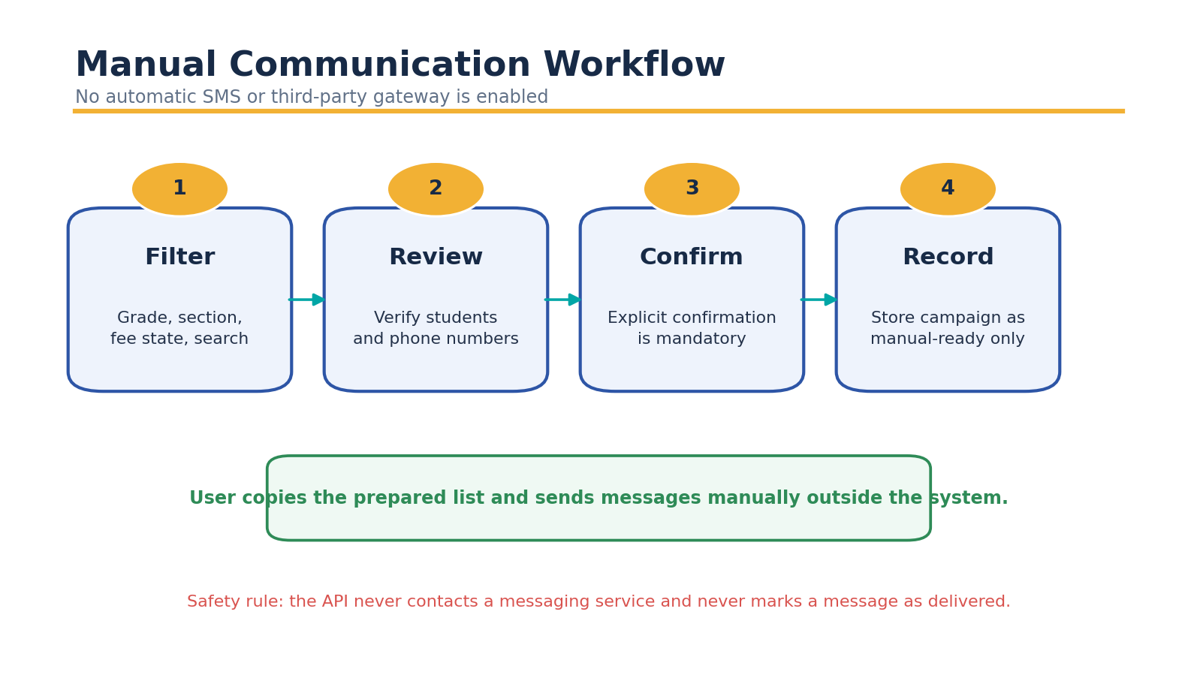
08 ضوابط التواصل
تجهيز المستلمين للإرسال اليدوي
خطوات التواصل اليدوي
لا يفعّل النظام إرسالًا تلقائيًا أو بوابة رسائل خارجية
1
2
3
4
التصفية
المراجعة
التأكيد
التسجيل
الصف والشعبة
وحالة الرسوم والبحث
التحقق من الطلاب
وأرقام هواتفهم
تأكيد صريح
وإلزامي
حفظ الحملة كقائمة
جاهزة للإرسال اليدوي
ينسخ المستخدم القائمة ويرسل الرسائل يدويًا خارج النظام
لا اتصال ببوابة رسائل، ولا إرسال تلقائي، ولا ادعاء بوصول الرسالة
مشروع تخرج حسين أحمد
12
Notes:
تتطلب واجهة الحملة تأكيدًا صريحًا وتسجل المستلمين كجاهزين للإرسال اليدوي. لا تتصل بمزود رسائل ولا تسجل حالة تسليم وهمية.

Slide 13
09 بيانات العرض التجريبي
بيانات وهمية لاختبار جميع حالات الرسوم
12
1
2
6
1
طالبًا نشطًا
طالب مؤرشف
عضويتان إضافيتان
إيصالات مطبوعة
إيصال مسودة
مشروع تخرج حسين أحمد
13
Notes:
جميع الأرقام وهمية للعرض. توجد 4 حالات مدفوعة و3 مدفوعة جزئيًا و5 غير مدفوعة. مجموع المستحق 720 شيكلًا، والمقبوض 330 شيكلًا. يضم العرض 12 طالبًا نشطًا وطالبًا مؤرشفًا.

Slide 14
10 التحقق والاختبار
نجاح أربعة سيناريوهات لاختبار التكامل
الاختبار | ما يتحقق منه | النتيجة
الأمان والجلسات | ترويسات الأمان وفحص الخدمة ورفض الجلسة المنتهية | ناجح
إجراءات العمل | العضويات والديون والتواصل اليدوي واعتماد الإيصال | ناجح
سلامة الأرشفة | إلزامية السبب والاستبعاد من الحسابات النشطة | ناجح
الربط السحابي | الاتصال الآمن وتمرير رمز الجلسة والتحقق من الدخول | ناجح
4/4
ناجحة
فحوص إضافية
سلامة كود بايثون
سلامة جافاسكربت
سلامة قاعدة البيانات
صفر أخطاء في العلاقات
مشروع تخرج حسين أحمد
14
Notes:
أمر الاختبار: python -m unittest discover -s tests -v. النتيجة: 4 اختبارات ناجحة، دون إخفاقات أو أخطاء. أعيد تشغيل الاختبارات الأربعة بنجاح بتاريخ 28 أكتوبر 2026.

Slide 15
11 الأمان والنشر
الأمان في التشغيل المحلي والسحابي
التشغيل المحلي
التشغيل على بايثون أني وير
العنوان الافتراضي: 127.0.0.1
لا يحتاج إلى اتصال بالإنترنت
تطبيق قواعد الصلاحيات نفسها
نسخ احتياطية متسقة لقاعدة البيانات
الموقع: hussin2004.pythonanywhere.com
فحص الخدمة: استجابة ناجحة برمز 200
فرض الاتصال الآمن وسياسة المحتوى ومنع التضمين
مسار ثابت ومطلق لقاعدة البيانات
سجل كتابة مسبقة ومهلة انتظار 30 ثانية
إلزام المدير بتغيير كلمة المرور
مشروع تخرج حسين أحمد
15
Notes:
المصادر الأصلية: إرشادات أواسب لتخزين كلمات المرور وإدارة الجلسات، ومعيار المعهد الوطني الأمريكي للمعايير والتقنية 800-63B، ودليل تطبيقات بايثون أني وير. تستخدم تجزئة كلمات المرور PBKDF2-HMAC-SHA256 مع 600000 تكرار. معلومات الموقع وفحص الخدمة من النسخة الأصلية للعرض.

Slide 16
12 خطوات العرض العملي
تسلسل العرض العملي المقترح
1
2
3
4
تسجيل الدخول
طالب وشعبة إضافية
تصفية الرسوم
طباعة الإيصال واعتماده
5
6
7
8
الدين النقدي
حملة تواصل يدوية
الأرشفة
الاختبارات وفحص السحابة
مشروع تخرج حسين أحمد
16
Notes:
استخدم قاعدة البيانات الوهمية المرفقة خلال المناقشة. ابدأ بتسجيل الدخول ثم الطالب والشعبة الإضافية والرسوم والإيصال والدين والتواصل والأرشفة. يمكن عرض فحص السحابة بعد اكتمال نشر الحساب.

Slide 17
13 التقييم والتطوير
حدود المشروع وخطة التطوير
تزامن العمليات في قاعدة البيانات
الانتقال إلى بوستجري إس كيو إل عند زيادة الحمل
غياب دراسة قابلية الاستخدام
اختبار المهام بالعربية وإمكانية الوصول
عدم إجراء اختبار اختراق
إجراء مراجعة أمنية مستقلة
الإرسال اليدوي للرسائل
إبقاؤه يدويًا أو ربطه بموافقة واضحة وسجل تدقيق
إدارة التشغيل السحابي
إضافة نسخ احتياطية مشفرة ومجدولة مع المراقبة
مشروع تخرج حسين أحمد
17
Notes:
المصدر الخاص بحدود الخادم المحلي هو توثيق خادم بايثون. النشر السحابي مهيأ لتجربة محدودة الاستخدام، ولا يمثّل نشرًا مؤسسيًا واسعًا. يحتاج التوسع إلى تقييم التزامن واختبارات الاستخدام والأمان.

Slide 18
الخاتمة
مشروع تخرج متكامل وقابل للاختبار
يعمل محليًا وسحابيًا
كود موحد وتشغيل دون إنترنت، مع وصول سحابي وضبط الحسابات والتواصل اليدوي
4/4
13
2
0
اختبارات تكامل
طالبًا ببيانات وهمية
طريقتا تشغيل
رسائل تلقائية
أسئلتكم ومناقشتكم
حسين طارق حسين أحمد 1320222455
Notes:
الخلاصة: يحوّل المشروع قواعد العمل المدرسية إلى إجراءات قابلة للتتبع والاختبار، مع تشغيل محلي وسحابي وضبط الحسابات والتواصل اليدوي.

